Slide 1
Foto:freepik
GOBIERNO
DIGITAL
PORTALES Y VISUALIZACIONES
Tegucigalpa, 23 y 24 Octubre de 2018
Mesas de diálogo para la co– creación de la política nacional de datos abiertos de Honduras
Notes:
Muy buenos días soy Luisa Medina, Líder Nacional de Datos y Soluciones Abiertas de Colombia y hoy quiero contarles cómo hemos implementado la política de datos abiertos en nuestro país y compartirles los aprendizajes y desafíos que hemos tenido.
Desde el Gobierno Colombiano, se promueve que los datos abiertos o la información creada por la Administración Pública pertenezca a la sociedad; es decir, que el contenido pueda ser usado y compartido, tanto por las entidades como por los ciudadanos, y se encuentre siempre a su disposición con el fin de que se creen productos o servicios de valor para dar solución a problemáticas ciudadanas. Hoy en nuestro país los datos son un activo publico más del país, como lo son los parques, las carreteras, por lo cuál todos los ciudadanos tienen el derecho de acceder a los datos públicos de manera gratuita y sin restricciones.

Slide 2
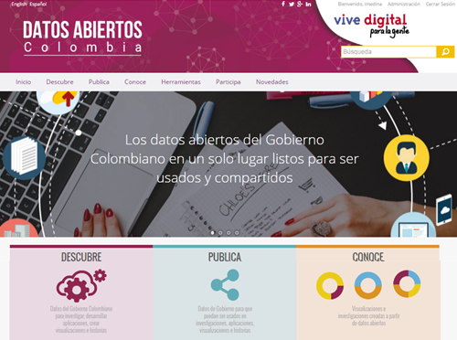
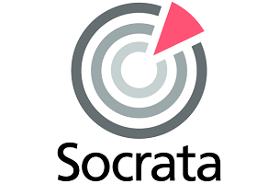
1. APERTURA DE DATOS
Software como Servicio - Socrata
Software como servicio, Estándar DCAT
Fácil publicación de los datos
Visualizaciones (Mapas, Gráficos)
Guardar vistas
Api de consulta de datos
Federación y enlace de datos a portales externos
www.datos.gov.co
Notes:
Mintic2016*

Slide 3
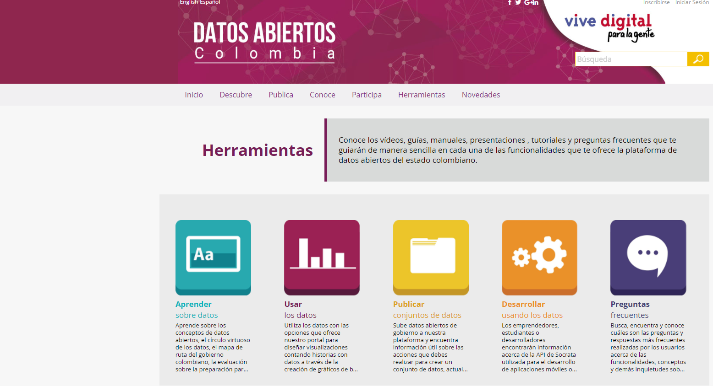
1. APERTURA DE DATOS
Herramientas de Capacitación

Slide 4
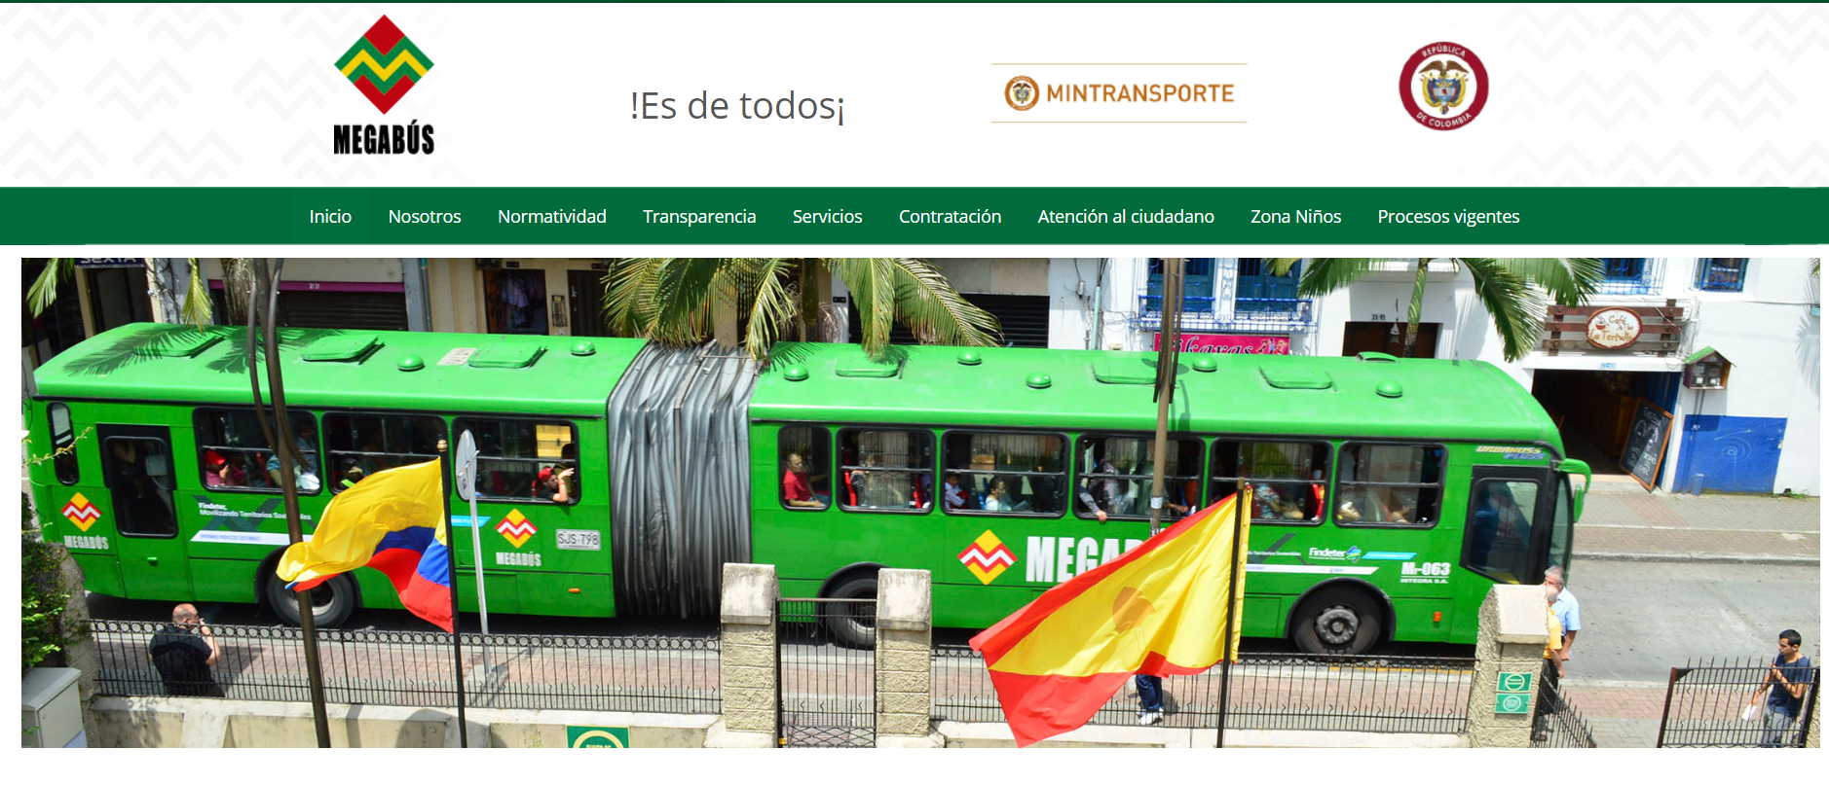
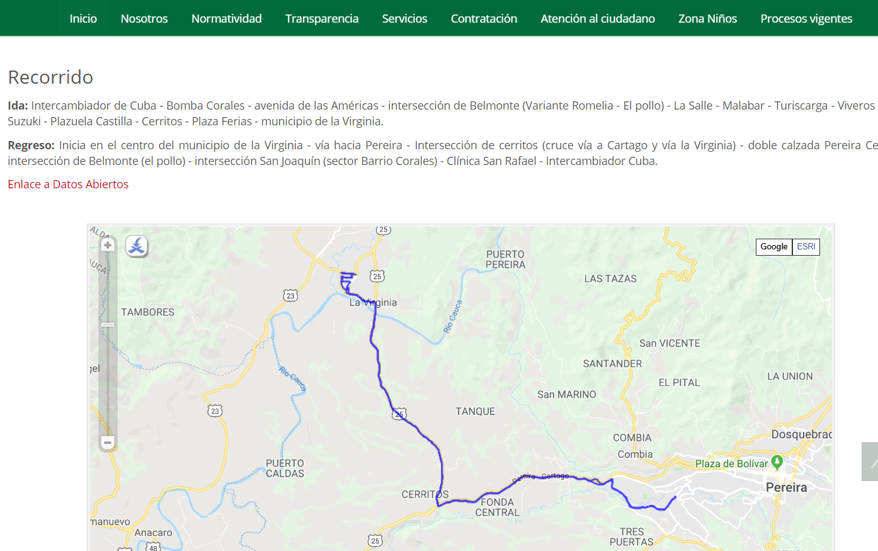
2. USOS DATOS ABIERTOS
Visualizaciones

Slide 5
3. MONITOREO Y SEGUIMIENTO
Sección de Reportes
Las categoría que más datos abiertos tienen en el portal nacional datos.gov.co es la de Educación con 1555 datos abiertos, en segundo lugar Salud con 988 datos
Número de Conjuntos de datos por Categoría
Fuente https://herramientas.datos.gov.co/es/reportes
Notes:
En Colombia la agencia estatal Colombia Compra Eficiente abrió los más de 6 millones de registros en tiempo real del Sistema Electrónico para la Contratación Pública (SECOP). A través de estos datos abiertos, los interesados pueden acceder a la información estructurada de los procesos de contratación y descargarla en formato abierto.
Con esta publicación, se puede verificar la información de entidades, proveedores, descripción de los productos que adquirieron, el costo y las fechas en las que se realizaron los procesos. Un insumo bastante útil porque el ciudadano puede verificar la forma como el Estado adquirió un bien o servicio; es decir, acceder a un Gobierno transparente
Esta información ya esta siendo usada y aprovechada por periodistas, ciudadanos y emprendedores para informar sobre la contratación del país a través del periodismo de datos, ejercer la veeduría ciudadana y desarrollar aplicaciones que den solución a problemáticas públicas como la corrupción.

Slide 6
Foto:freepik
GOBIERNO
DIGITAL
LUISA FERNANDA MEDINA MARTÍNEZ
Líder de Datos y Soluciones Abiertas
lmedina@mintic.gov.co
@luisamedinaTIC

